Slide 1
  CÁC SỐ TRONG PHẠM VI 1000
CHỦ ĐỀ 10
BÀI 48:
ĐƠN VỊ, CHỤC,
TRĂM, NGHÌN

Slide 2

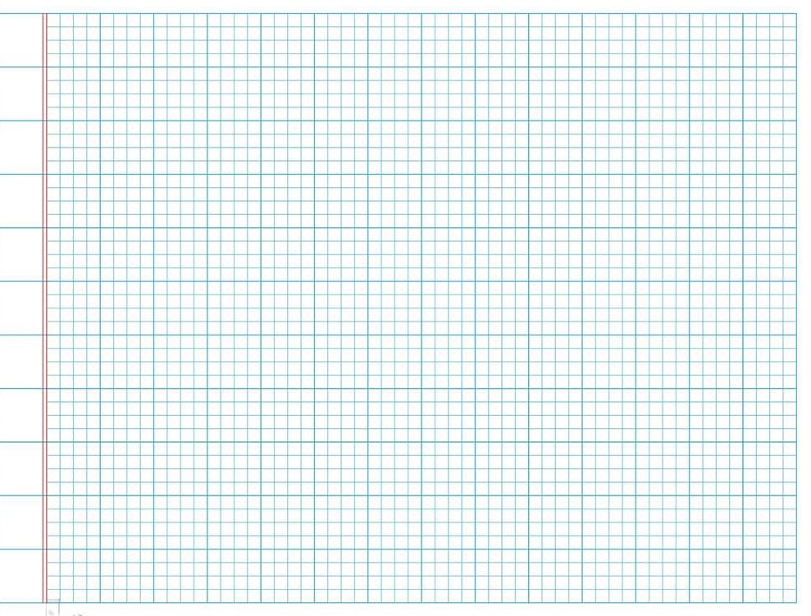
Thứ hai ngày 28 tháng 2 năm 2022
Toán
Vở
Toán
Đơn vị, chục, trăm, nghìn (tr40, 41)

Slide 3

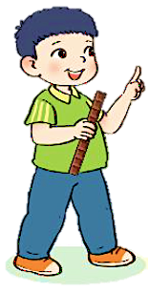
Đã đủ 100 miếng sô-cô-la chưa nhỉ?
Một thanh sô-cô-la bẻ được 10 miếng
………
1
2
3
4
10
………
1 chục
10
2 chục
20
3 chục
30
4 chục
40
10 chục
100

Slide 4

1 trăm
100
2 trăm
200
3 trăm
300
10 trăm
1000
10 trăm bằng
1 nghìn

Slide 5
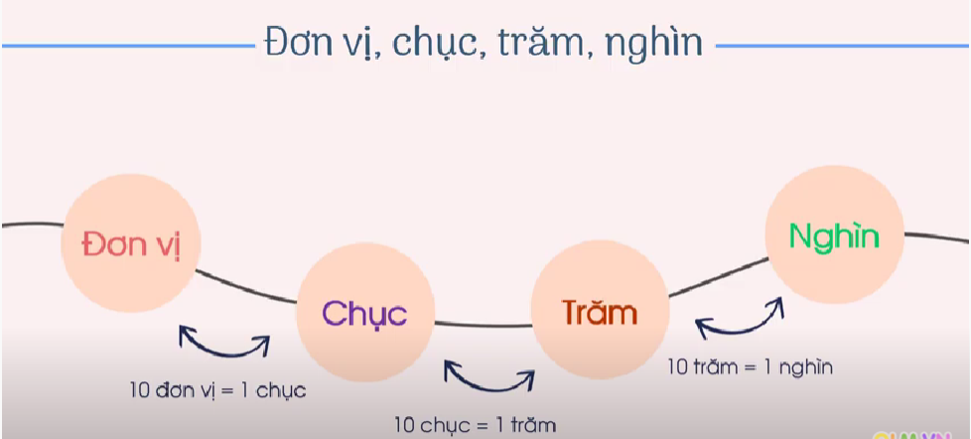
Thứ hai ngày 28 tháng 2 năm 2022
Toán
Vở
Toán
Đơn vị, chục, trăm, nghìn (tr40, 41)
10 đơn vị = 1 chục
1 chục = 10 đơn vị
10 chục = 1 trăm
1 trăm = 10 chục
10 trăm = 1 nghìn
1 nghìn = 10 trăm

Slide 6
1
Số?
7
100
70
500

Slide 7
90
200
600

Slide 8
1000

Slide 9
Thứ ba ngày 1 tháng 3 năm 2022
Toán
Vở
Toán
Luyện tập (tr41, 42)

Slide 10
Thứ ba ngày 1 tháng 3 năm 2022
Toán
Vở
Toán
Luyện tập (tr41, 42)
10 đơn vị = 1 chục
1 chục = 10 đơn vị
10 chục = 1 trăm
1 trăm = 10 chục
10 trăm = 1 nghìn
1 nghìn = 10 trăm

Slide 11

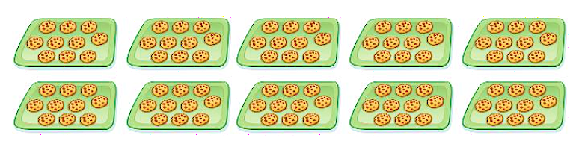
1
Số ?
Mỗi khay có 10 chiếc bánh.
a)
2
Có khay bánh.
Có tất cả chiếc bánh.
20
b)
2
100
Có khay bánh.
Có tất cả chiếc bánh.

Slide 12
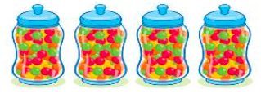
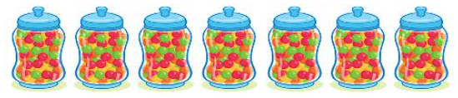
2
Số ?
Mỗi lọ kẹo có 100 viên kẹo.
a)
4
Có lọ kẹo.
Có tất cả viên kẹo.
400
b)
7
700
Có lọ kẹo.
Có tất cả viên kẹo.

Slide 13
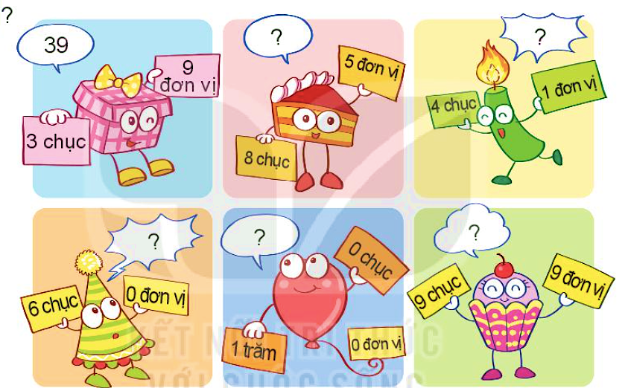
3
Số ?
85
41
100
90
60

Slide 14
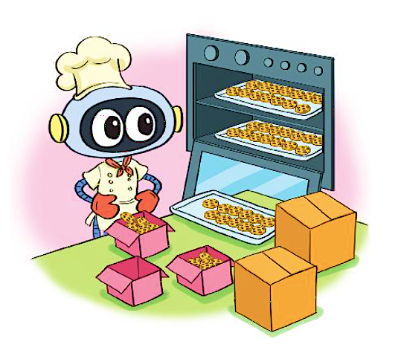
4
Số ?
Biết
Một hộp nhỏ đựng 10 chiếc bánh.
Một hộp to đựng 100 chiếc bánh
a) Hôm qua, Rô-bốt bán được 4 hộp to, tức là bán được chiếc bánh.
400
b) Hôm nay, Rô-bốt bán được 8 hộp nhỏ, tức là bán được chiếc bánh.
80

